Slide 1
Git Branching
Eko Kurniawan Khannedy

Slide 2
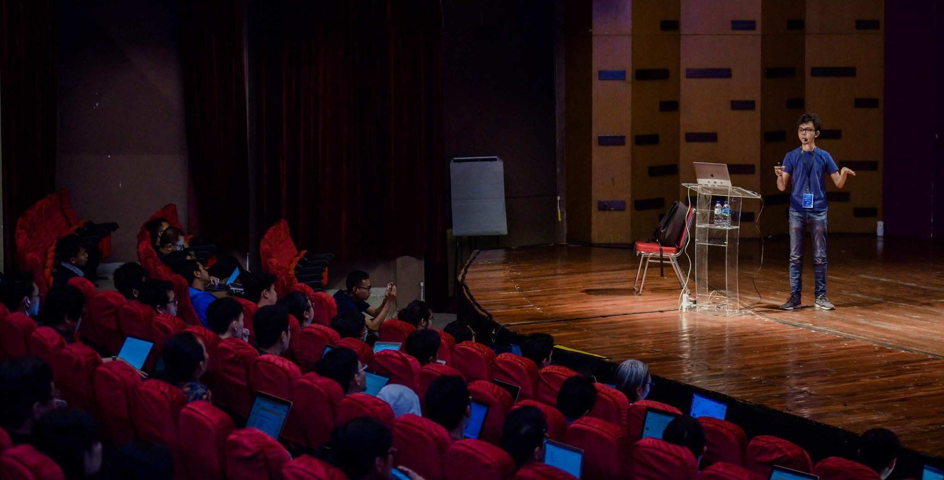
Eko Kurniawan Khannedy
Technical architect at one of the biggest ecommerce company in Indonesia
10+ years experiences
www.programmerzamannow.com
youtube.com/c/ProgrammerZamanNow

Slide 3
Eko Kurniawan Khannedy
Telegram : @khannedy
Facebook : fb.com/ProgrammerZamanNow
Instagram : instagram.com/programmerzamannow
Youtube : youtube.com/c/ProgrammerZamanNow
Telegram Channel : t.me/ProgrammerZamanNow
Email : echo.khannedy@gmail.com

Slide 4
Sebelum Belajar
Git Dasar

Slide 5
Agenda
Pengenalan Branch
Mengelola Branch
Merge Branch
Merge Conflict
Cherry Pick
Rebase
Stash
Dan lain-lain

Slide 6
Pengenalan Branch

Slide 7
Pengenalan Branching
Saat ini, hampir semua VCS pasti memiliki fitur branching
Branching artinya kita membuat timeline baru yang berbeda dari timeline utama
Biasanya timeline utama, atau branch utama disebut dengan master atau main
Saat kita membuat timeline branch baru, semua perubahan yang kita lakukan tidak akan merusak timeline branch utama
Oleh karena itu fitur branching itu sangat cocok digunakan misal ketika akan menambah fitur di Repository, sehingga jika ternyata bermasalah, kita tinggal mudah pindah ke timeline utama
Tidak ada batasan berapa banyak branch yang bisa kita buat di Git, kita bisa bebas membuat branch dari branch manapun

Slide 8
Kapan Branch Digunakan?
Dalam pengembanngan perangkat lunak, Branch biasanya dibuat ketika kita akan menambah fitur baru
Fitur baru akan ditambahkan di branch baru, sehingga kita bisa bebas menambah fitur tanpa takut melakukan kesalahan di branch utama
Ketika fitur sudah siap, kita bisa melakukan merge (menggabungkan) branch fitur baru tersebut ke branch utama

Slide 9
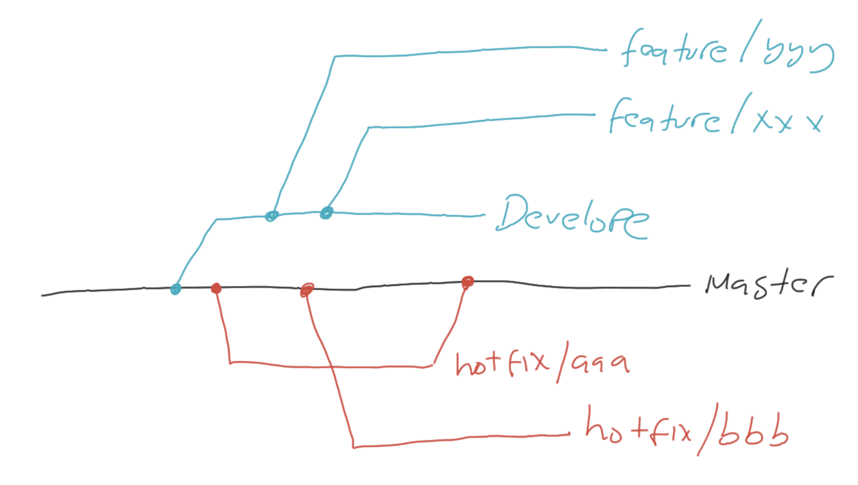
Diagram Branch

Slide 10
Branch

Slide 11
Melihat Branch Saat Ini
Secara default, Git pasti akan membuat branch utama, biasanya master atau main
Untuk melihat nama branch saat ini, kita bisa gunakan perintah : git branch --show-current

Slide 12
Membuat Branch
Untuk membuat branch baru, caranya sangat mudah, kita bisa gunakan perintah : git branch namabranchbaru
Saat kita buat branch baru, secara otomatis branch baru akan dimulai dari posisi branch kita saat ini, jika misal kita membuat branch baru ketika posisi kita sedang di branch master, maka branch baru tersebut akan dibuat dari branch master

Slide 13
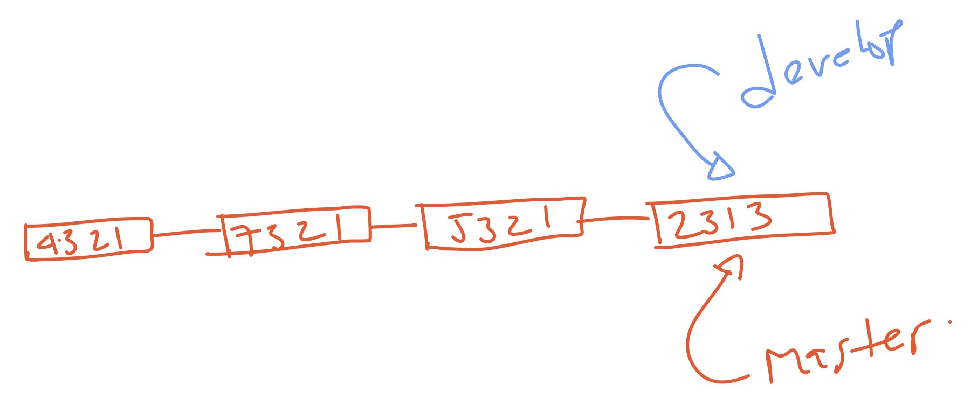
Diagram Membuat Branch Baru

Slide 14
Melihat Semua Branch
Untuk melihat semua branch yang ada di Repository kita, kita bisa gunakan perintah : git branch --list
Atau lebih singkat : git branch

Slide 15
Pindah ke Branch Lain
Setelah kita membuat branch baru, kita tidak secara otomatis akan pindah branch
Untuk pindah ke branch lain, kita perlu lakukan secara manual
Caranya kita bisa gunakan perintah : git switch namabranch git checkout namabranch

Slide 16
Mengubah Nama Branch
Jika kita melakukan kesalahan pembuatan nama branch, kita juga bisa lakukan perubahan nama branch
Namun untuk melakukannya, kita perlu pindah terlebih dahulu ke branch yang ingin kita ubah namanya
Setelah pindah, kita bisa gunakan perintah : git branch -m namabranchbaru

Slide 17
Menghapus Branch
Jika sebuah branch sudah tidak digunakan lagi, idealnya kita perlu menghapus branch tersebut
Untuk menghapus branch, kita perlu keluar terlebih dahulu dari branch tersebut
Lalu gunakan perintah : git branch -d namabranch git branch --delete namabranch

Slide 18
Multiple Branch

Slide 19
Multiple Branch
Pada kenyataannya, saat membuat aplikasi, branch biasanya akan dibuat banyak sekali
Git mendukung multiple branch, artinya sebanyak apapun branch yang kita buat, Git bisa menanganinya dengan baik

Slide 20
Tugas
Buatlah 4 branch: feature/1, feature/2, feature/3, feature/4

Slide 21
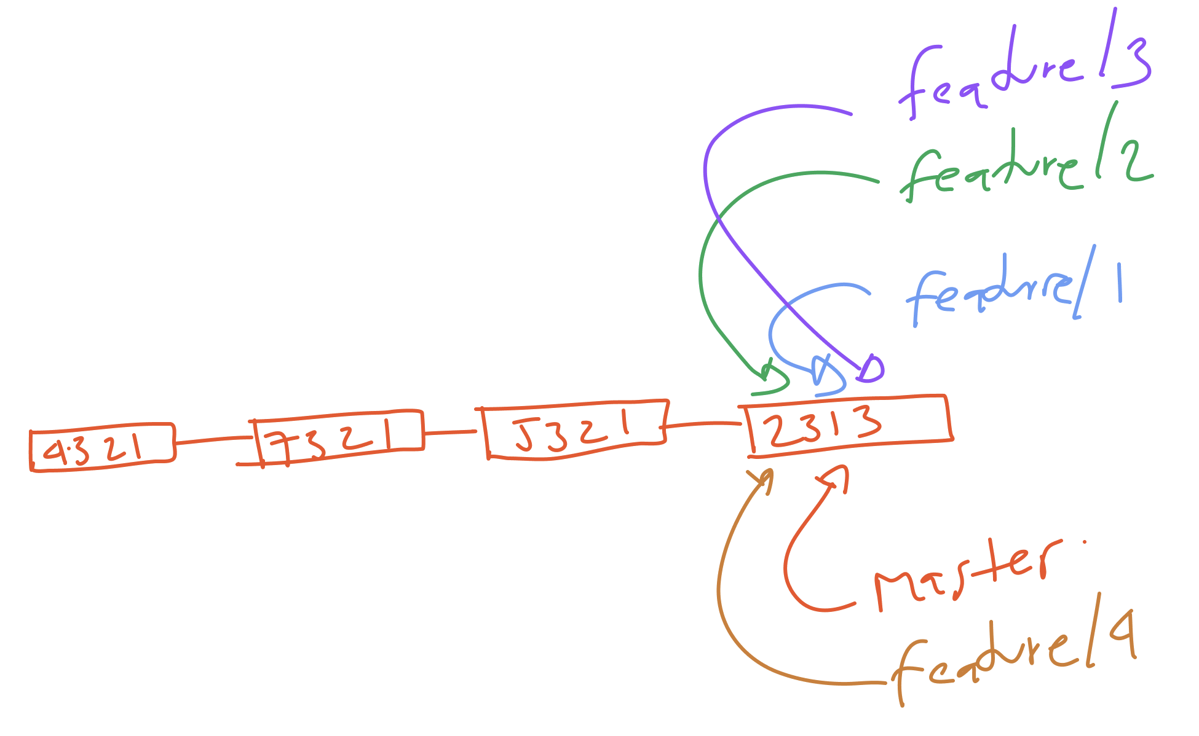
Diagram Multiple Branch

Slide 22
Tugas
Lalu di tiap branch lakukan commit untuk perubahan file : feature/1 untuk file1.txt feature/2 untuk file2.txt feature/3 untuk file3.txt feature/4 untuk file4.txt

Slide 23
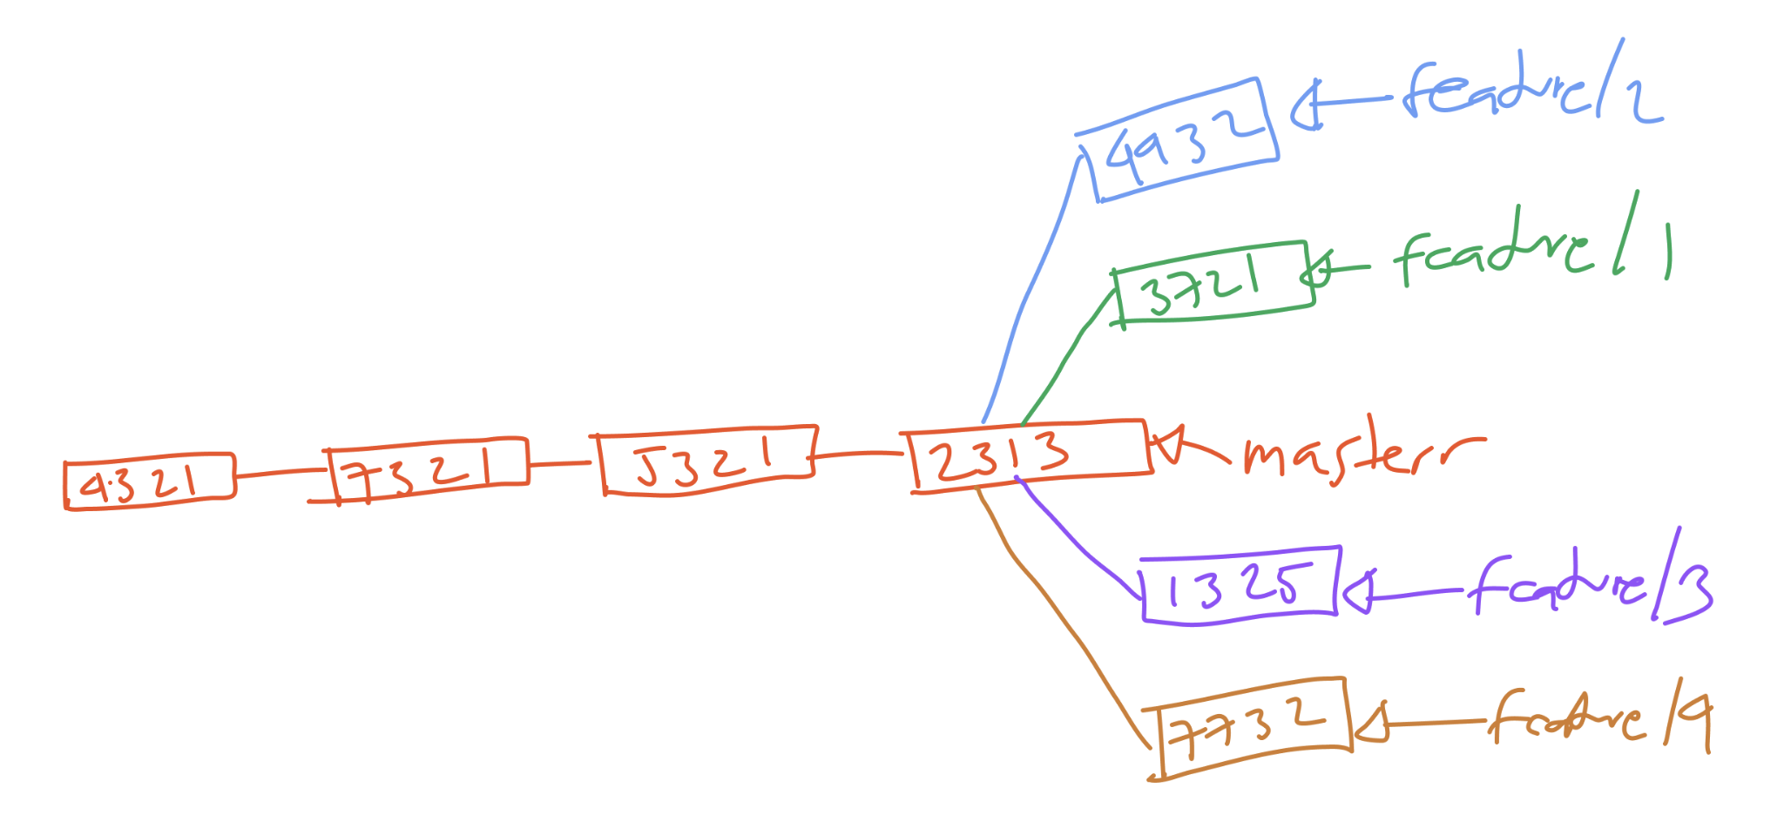
Diagram Multiple Branch

Slide 24
Merge

Slide 25
Merge
Merge adalah proses dimana kita melakukan penggabungan dua buah branch
Merge biasanya dilakukan setelah kita selesai membuat kode program di sebuah branch, dan ingin menggabungkan fitur tersebut ke branch lain, misal ke branch utama
Saat kita melakukan merge, branch tidak akan dihapus, artinya kita masih tetap bisa melakukan commit di branch yang ada
Jika kita ingin menghapus branch yang sudah di merge, kita perlu lakukan secara manual

Slide 26
Melakukan Merge
Untuk melakukan merge, pertama kita perlu pindah ke branch dimana kita lokasi merge akan dilakukan
Selanjutnya gunakan perintah : git merge namabranch
Artinya branch dari namabranch akan di merge ke dalam branch saat ini kita berada

Slide 27
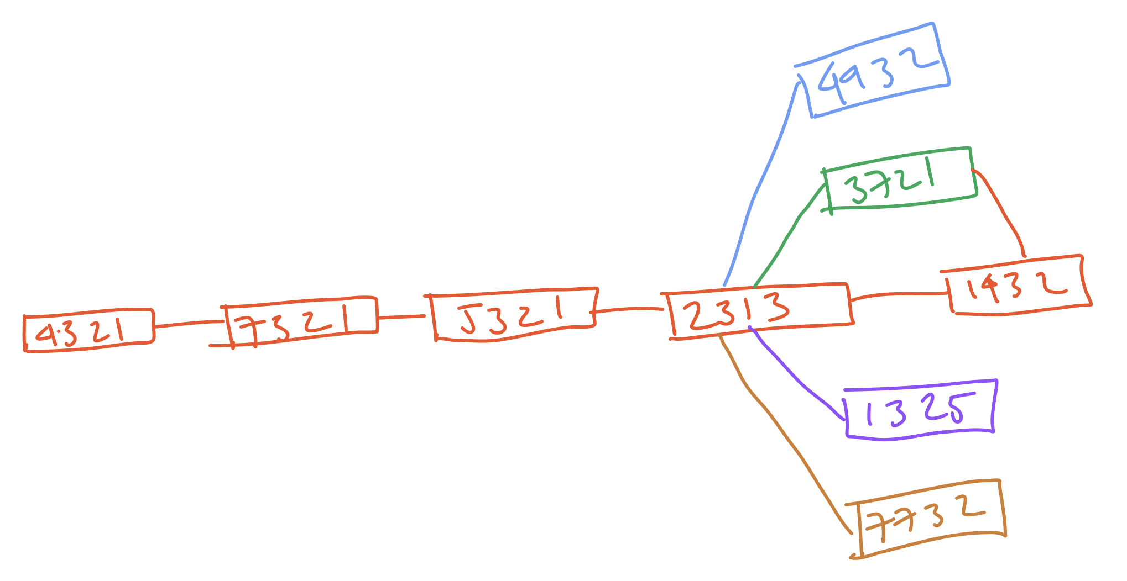
Diagram Merge

Slide 28
Tugas
Merge branch feature/1, feature/2, feature/3 dan feature/4 ke branch master

Slide 29
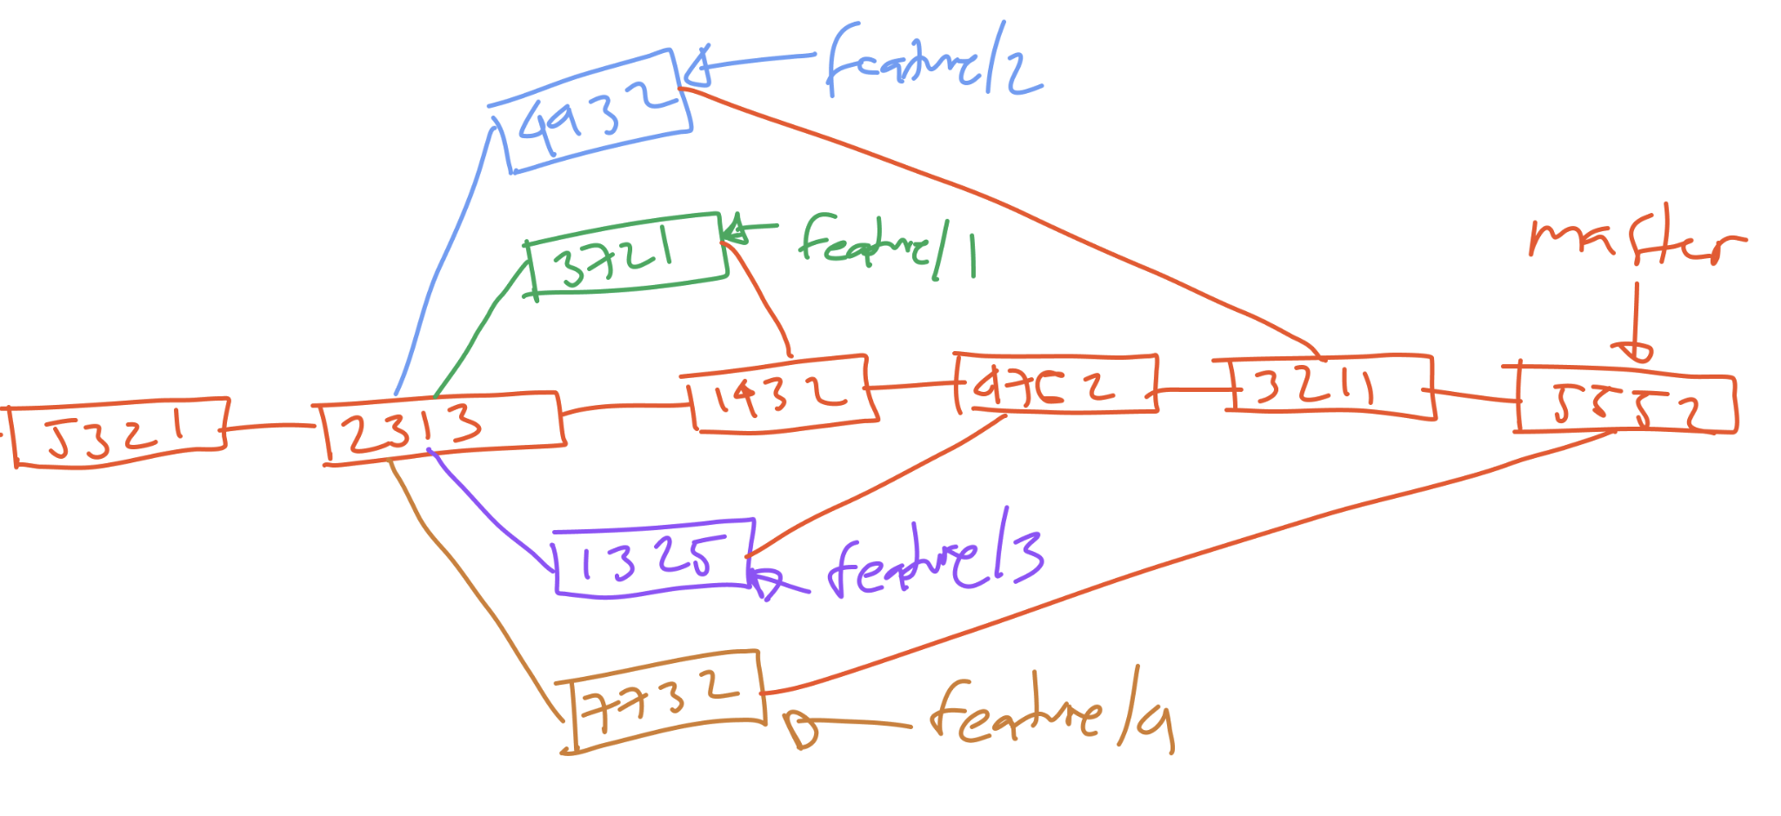
Diagram Merge

Slide 30
Graph Log
Lihat log git dalam bentuk graph menggunakan perintah : git log --oneline --graph

Slide 31
Merge Conflict

Slide 32
Merge Conflict
Dalam pembuatan aplikasi, biasanya setiap programmer akan melakukan penambahkan kode program di Repository secara parallel
Biasanya tiap programmer akan membuat branch masing-masing
Dan tidak bisa dihindari, kadang programmer akan melakukan perubahan pada kode file yang sama di branch berbeda
Dan biasanya ketika melakukan merge, akan terjadi yang namanya conflict
Hal ini disebabkan, satu file diubah di branch yang berbeda, sehingga ketika di merge, kita perlu melakukan yang namanya Merge Conflict

Slide 33
Tugas
Buat dua branch dari branch utama
Branch feature/a mengubah file 1 dan file 2
Branch feature/b mengubah file 1 dan file 3
Merge branch feature/a ke branch utama
Merge branch feature/b ke branch utama, hal ini akan memicu conflict

Slide 34
Membatalkan Conflict
Jika terjadi conflict, maka kita wajib memperbaikinya terlebih dahulu
Semua perubahan yang tidak konflik akan secara otomatis berada di Staging Index
Sedangkan perubahan yang konflik akan secara otomatis berada di Working Directory
Jika kita ingin membatalkan merge, kita bisa gunakan perintah : git merge --abort
Secara otomatis semua perubahan di branch yang ingin kita merge akan dihapus

Slide 35
Memperbaiki Conflict
Saat terjadi conflict, tidak ada cara otomatis memperbaikinya
Kita perlu memperbaiki conflict secara manual
Dan jika perbaikan conflict sudah dilakukan, maka kita perlu melakukan commit perubahan tersebut

Slide 36
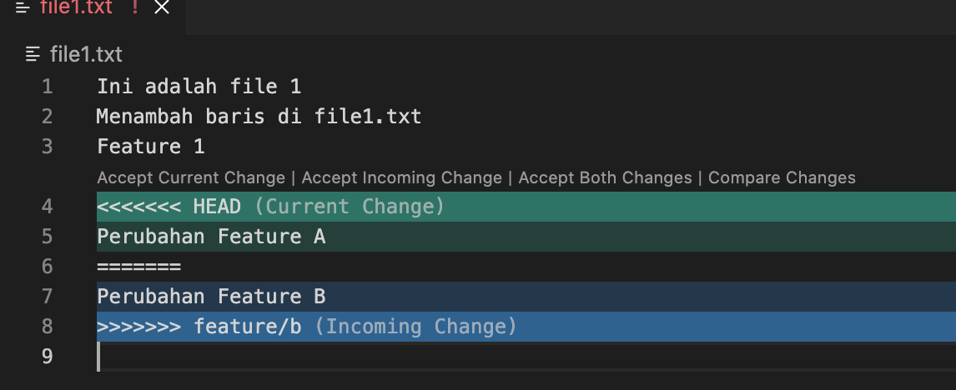
File Conflict

Slide 37
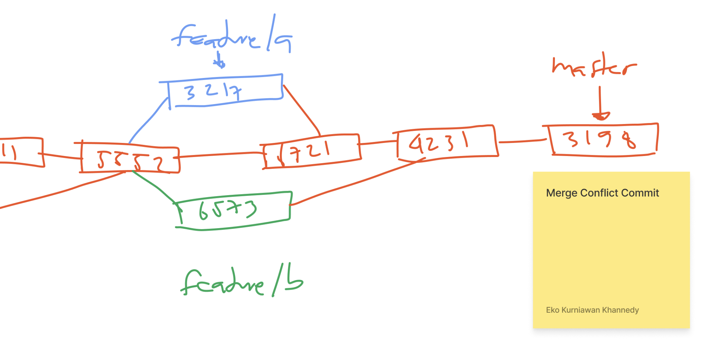
Diagram Merge Conflict

Slide 38
Cherry Pick

Slide 39
Cherry Pick
Kadang ada kasus, ketika kita membuat kode program di sebuah branch kita ingin melakukan merge, namun tidak ingin melakukan merge semua branch nya, mungkin hanya sebagian commit saja
Cherry Pick merupakan fitur yang digunakan untuk mengambil commit dari branch manapun dan kita merge ke dalam branch saat ini

Slide 40
Tugas
Buat branch feature/c
Edit file1.txt lalu commit
Edit file2.txt lalu commit
Edit file3.txt lalu commit
Edit file4.txt lalu commit

Slide 41
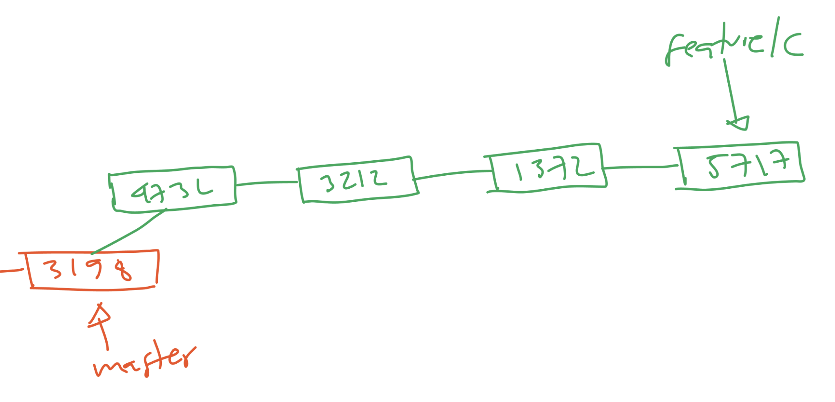
Diagram Branch

Slide 42
Melakukan Cherry Pick
Misal sekarang kita ingin melakukan merge branch feature/c, namun kita tidak ingin merge semua perubahan
Misal saja kita hanya ingin melakukan merge perubahan di file1.txt dan file3.txt
Maka kita bisa melakukan cherry pick untuk commit perubahan tersebut, caranya gunakan perintah : git cherry-pick commitId

Slide 43
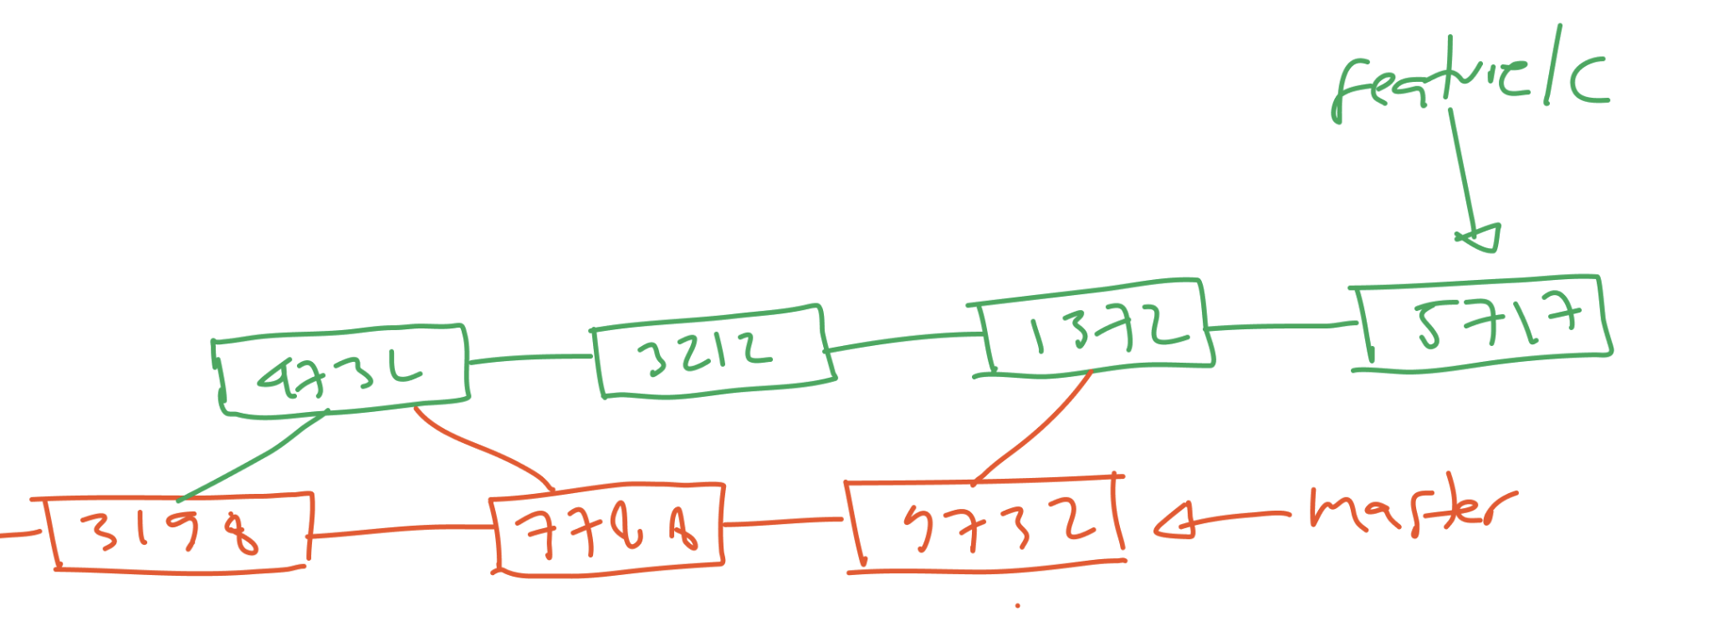
Diagram Hasil Cherry Pick

Slide 44
Tag

Slide 45
Tag
Tag merupakan fitur, dimana kita bisa menandai sebuah commit id
Sebelumnya kita sudah tahu dengan HEAD, yaitu reference ke commit terakhir di branch kita saat ini
Jika kita ingin membuat sebuah reference ke sebuah commit, kita bisa menggunakan Tag
Dalam pengembangan perangkat lunak, biasanya Tag digunakan sebagai penanda versi rilis dari aplikasi, misal Tag 1.0.0, Tag 1.0.2, dan lain-lain
Karena Tag merupakan reference ke commit, jadi Tag bisa dilakukan di branch manapun

Slide 46
Membuat Tag
Tag adalah sesuatu yang unik, artinya jika kita sudah membuat tag dengan nama A, maka kita tidak bisa membuat tag dengan nama yang sama lagi
Untuk membuat tag, kita bisa gunakan perintah : git tag tagName commitId

Slide 47
Tugas
Buat file version.txt, lalu isi dengan informasi versi aplikasi
Lakukan : - Ubah file dengan isi 1.0.0, lalu commit dan buat tag untuk commit tersebut - Ubah file dengan isi 1.0.1, lalu commit dan buat tag untuk commit tersebut - Ubah file dengan isi 1.0.2, lalu commit dan buat tag untuk commit tersebut

Slide 48
Menampilkan Tag
Untuk menampilkan semua tag yang ada di Repository, kita bisa menggunakan perintah : git tag -l git tag --list

Slide 49
Checkout ke Tag
Seperti yang sudah dijelaskan di kelas Git Dasar, kita kita melihat snapshot sebelumnya di Git
Sekarang dengan menggunakan Tag, kita juga bisa melihat snapshot sebelumnya tanpa harus menggunakan commitId, cukup menggunakan Tag : git checkout tagname

Slide 50
Menghapus Tag
Tidak ada cara untuk mengubah Tag, jadi jika kita ingin mengubah Tag, kita bisa membuat Tag baru ke commit yang sama, lalu menghapus Tag yang lama
Untuk menghapus Tag, kita bisa gunakan perintah : git tag -d namatag git tag --delete namatag

Slide 51
Tugas
Silahkan hapus tag untuk versi rilis 1.0.1

Slide 52
Stash

Slide 53
Stash
Kadang ada keadaan, dimana kita sedang melakukan perubahan di sebuah branch, namun perubahan nya belum disimpan di Repository, misal masih di Working atau Staging Index
Lalu kita butuh secepatnya melakukan perubahan di branch lain
Jika perubahan tersebut belum siap kita commit, kita bisa menyimpan semua perubahan tersebut ke Stash
Stash adalah sebuah tempat dimana kita bisa menyimpan perubahan di Working atau Staging Index secara sementara agar branch saat ini menjadi bersih kembali, sehingga kita bisa pindah ke branch lain

Slide 54
Tugas
Di branch utama
Buat branch baru dengan nama feature/d
Di branch utama, buat perubahan di file1.txt, lalu commit
Pindah ke branch feature/d
Lakukan perubahan file1.txt, tambahkan ke Staging Index
Lakukan perubahan file2.txt, biarkan di Working
Pindah ke branch utama

Slide 55
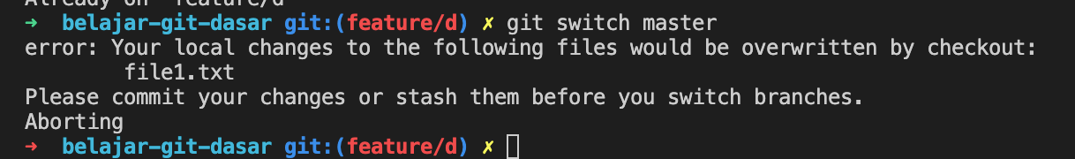
Error Ketika Pindah Branch
Secara default, ketika kita melakukan perpindahan branch, Git akan secara pintar membawa perubahan yang terjadi di branch saat ini ke branch tujuan pindah
Namun jika ternyata terdapat conflict, pada kasus kita, pada file1.txt terdapat conflict, maka secara otomatis kita tidak bisa pindah ke branch tersebut

Slide 56
Menyimpan Perubahan ke Stash
Untuk menyimpan semua perubahan yang terjadi di Working dan Staging Index, kita bisa menggunakan Stash
Untuk menyimpan perubahan ke Stash, kita bisa gunakan perintah : git stash push -m ‘message stash’
Untuk melihat semua Stash, kita bisa gunakan perintah : git stash list
Untuk melihat perubahan yang terjadi di Stash, kita bisa gunakan perintah git stash show stashId

Slide 57
Tugas
Simpan semua perubahan ke stash
Pindah ke branch utama

Slide 58
Mengambil Perubahan di Stash
Untuk mengambil perubah di stash, kita bisa gunakan perintah : git stash apply stashId
Untuk menghapus stash, kita bisa gunakan perintah : git stash drop stashId
Untuk menghapus semua stash, kita bisa gunakan perintah : git stash clear

Slide 59
Tugas
Pindah ke branch feature/d
Ambil perubahan di stash
Lalu hapus data stash
Commit perubahan di branch

Slide 60
Rebase

Slide 61
Rebase
Sebelumnya untuk menggabungkan dua buah branch, kita sudah belajar yang namanya merge
Sekarang kita akan bahas tentang cara lain menggabungkan dua buah branch, yaitu rebase
Rebase agak sedikit kompleks, jadi kita akan coba bahas secara visual

Slide 62
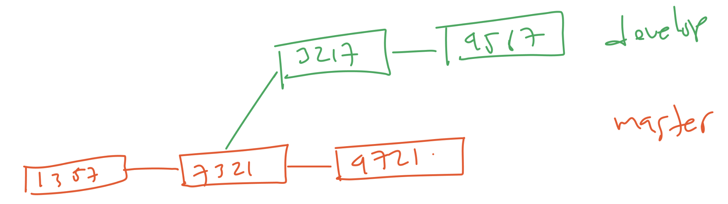
Diagram Branch

Slide 63
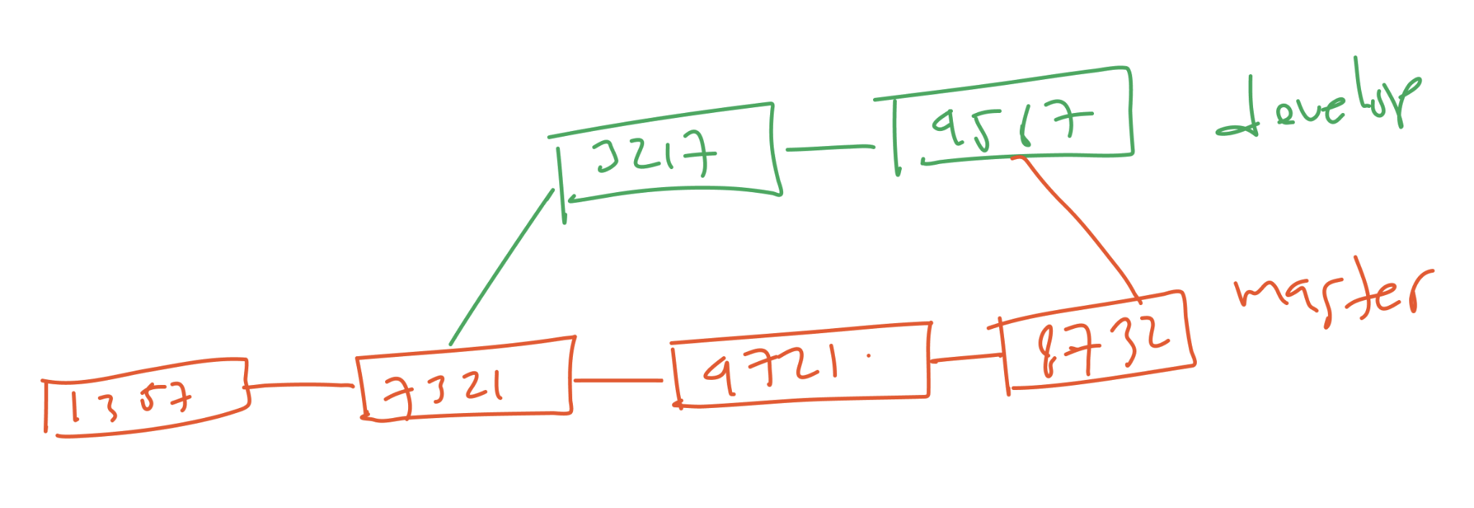
Diagram Merge Branch

Slide 64
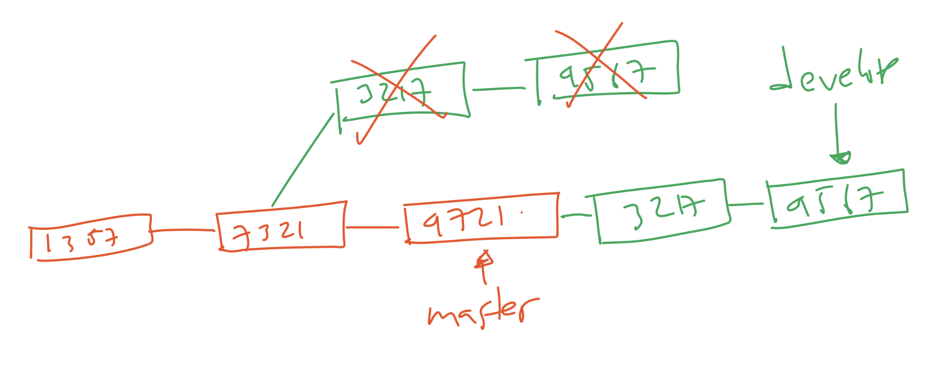
Diagram Rebase Branch

Slide 65
Tugas
Di branch utama, buat branch feature/rebase
Di branch utama, ubah file1.txt lalu commit
Pindah ke branch feature/rebase
Di branch feature/rebase, ubah file2.txt lalu commit
Di branch feature/rebase, ubah file3.txt lalu commit

Slide 66
Melakukan Rebase
Untuk melakukan rebase, kita bisa lakukan perintah : git rebase namabranch
Jika sekarang kita ada di branch feature/rebase, lalu menggunakan perintah : git rebase master
Artinya kita melakukan rebase semua commit di master ke branch develop

Slide 67
Tugas
Pindah ke branch feature/rebase
Lakukan rebase dengan branch master

Slide 68
Merge Branch
Setelah melakukan rebase, bukan berarti branch yang di rebase sekarang posisinya ada di branch yang melakukan rebase, posisinya tetap ada di commit terakhir di branch tersebut
Seperti yang terlihat pada gambar Diagram Rebase Branch
Agar posisinya sama dengan branch yang melakukan rebase, kita bisa menggunakan perintah merge

Slide 69
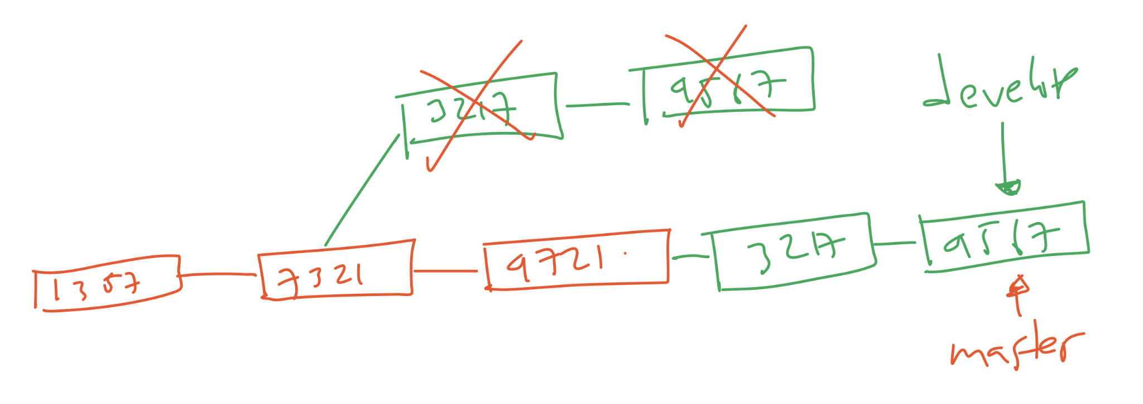
Diagram Setelah Merge

Slide 70
Merge vs Rebase
Rebase akan terlihat sangat rapih, karena timeline nya seakan terlihat hanya ada satu timeline pada Repository
Namun, rebase sebenarnya secara otomatis menulis ulang semua commit yang kita lakukan, dalam artian commit id pasti berubah, artinya semua referensi ke commit id sebelum-sebelumnya akan rusak dan hilang
Tidak ada mana yang lebih baik, semua tergantung kebutuhan

Slide 71
Squash

Slide 72
Squash
Saat kita melakukan merge atau rebase, semua commit history akan tetap ada
Jadi kita kita di branch tersebut melakukan commit sebanyak 10 kali, ketika kita lakukan merge atau rebase, maka 10 commit tersebut akan tetap ada
Kadang ada kasus dimana kita ingin melakukan penggabungan commit tersebut menjadi 1 commit saja, hal ini dinamakan Squash
Squash akan membuat 10 commit history tersebut menjadi 1 commit, dimana semua 10 perubahan tersebut akan digabungkan menjadi 1 commit saja

Slide 73
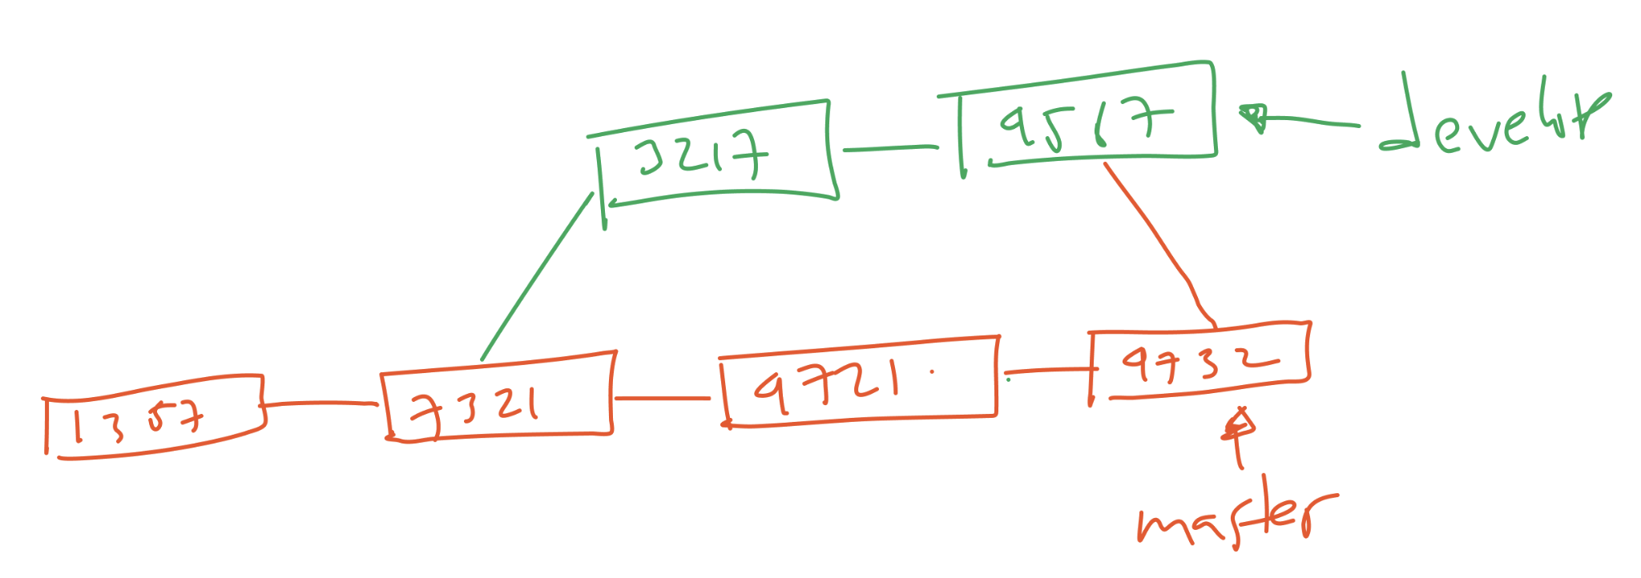
Diagram Merge Tanpa Squash

Slide 74
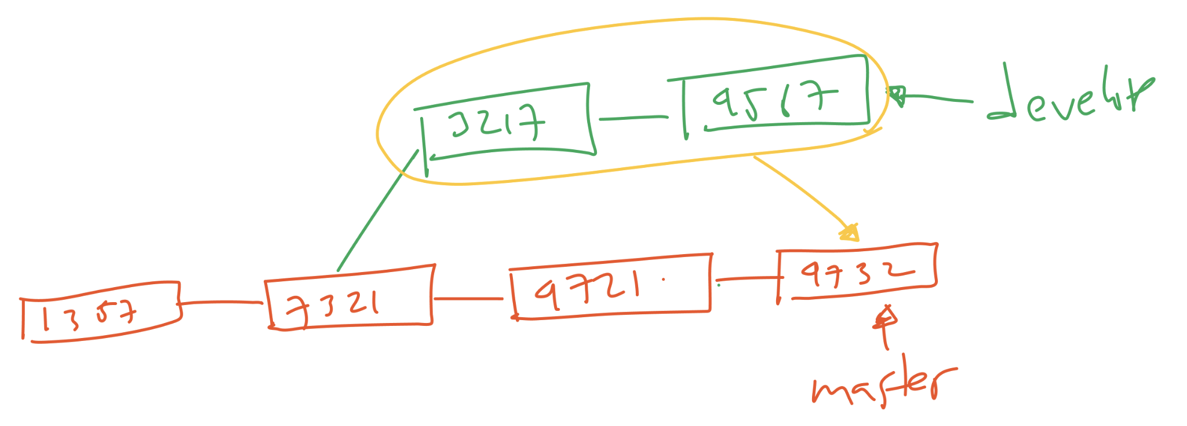
Diagram Merge Menggunakan Squash

Slide 75
Melakukan Squash
Squash bisa dilakukan ketika merge atau ketika rebase
Untuk melakukan squash ketika merge, kita bisa gunakan perintah : git merge --squash namabranch

Slide 76
Tugas
Di branch master, buat branch feature/merge-squash
Di branch master, buat perubahan file version.txt
Di branch feature/merge-squash, buat commit file 1 dan file 2
Di branch master, merge dengan branch feature/merge-squash menggunakan squash

Slide 77
Git Branching Strategy

Slide 78
Git Branching Strategy
Materi untuk Git Branching sebenarnya sudah selesai
Kita sudah mulai bisa menggunakan fitur branching untuk mulai membuat aplikasi kita
Namun sebelum selesai, kita akan bahas beberapa strategy Git Branching yang populer, yang bisa kita tiru ketika membuat aplikasi

Slide 79
Git Branching Strategy Populer
Gitflow Workflow
Trunk Based Development Workflow
Forking Workflow

Slide 80
Gitflow Workflow

Slide 81
Gitflow
Gitflow adalah strategi git branching yang paling tua dan paling banyak diadopsi
https://nvie.com/posts/a-successful-git-branching-model/

Slide 82
Trunk Based Development

Slide 83
Trunk Based Development
Trunk Based Development sekarang merupakan salah satu strategi git branching yang sedang populer
Tujuan dari workflow ini adalah, sederhana dan deliver pekerjaan secepatnya
https://trunkbaseddevelopment.com/

Slide 84
Forking Workflow

Slide 85
Forking Workflow
Forking workflow merupakan salah satu strategi git branching yang populer dalam project OpenSource
Forking adalah mekanisme menduplikasi repository, biasanya hal ini dilakukan karena contributor tidak memiliki akses untuk melakukan perubahan ke repository utama
https://www.atlassian.com/git/tutorials/comparing-workflows/forking-workflow

Slide 86
Materi Selanjutnya

Slide 87
Materi Selanjutnya
Git Remote

